Slide 1
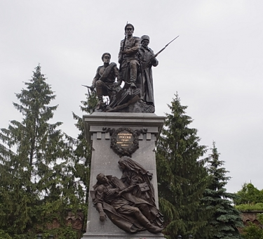
Первая мировая война.
Великая и забытая.

Slide 2
«Война! Война! Так вот, какие
Отверзлись двери пред тобой,
Любвеобильная Россия,
Страна с христовою судьбой!
Так прими ж венец терновый
И в ад убийственный сойди
В руке с мечом своим суровым
С крестом сияющим в груди»
С .Городецкий

Slide 3
План
Международные отношения на рубеже XIX-XX вв.
Причины Первой мировой войны
Ход военных действий
Итоги и последствия войны

Slide 4
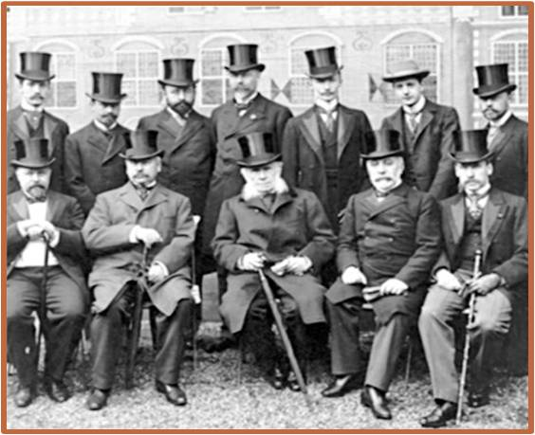
Гаагская конференция 1899 г.

Slide 5






Начало первой мировой войны
Антанта
1914-1918
Тройственный союз
Повод
Россия
Германия
Австро-Венгрия
Англия
Убийство в Сараево наследника австрийского престола
15(28) июня 1914 года
Франция
Италия
10 июля (23 июля) Австро-Венгрия предъявила ультиматум Сербии
13 июля (26 июля) Сербия приняла большую часть требований
15 июля (28 июля) Австро-Венгрия объявила войну Сербии
19июля (1 августа) Германия объявила России войну
21 июля (3 августа) Германия объявила Франции войну
22 июля (4августа) В войну вступила Англия
26 июля (8 августа) Австро-Венгрия объявила войну России

Slide 6





Цели воюющих держав
Сокрушить Францию и Россию
Присоединить к себе прибалтийские и польские земли России
Захватить Французские колонии в Африке
Обосноваться на Ближнем Востоке и в Турции
Подчинить себе Балканские государства
Захватить проливы Босфор и Дарданеллы
Утвердить своё господство на Балканах
Воссоединить все польские земли
Остановить германскую экспансию
Возвращение Эльзаса, Лотарингии и захват Саара
Раздел турецких территорий

Slide 7
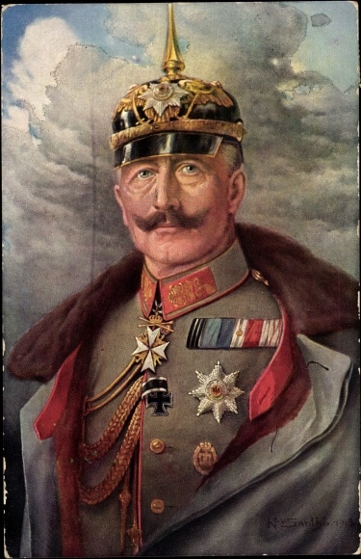
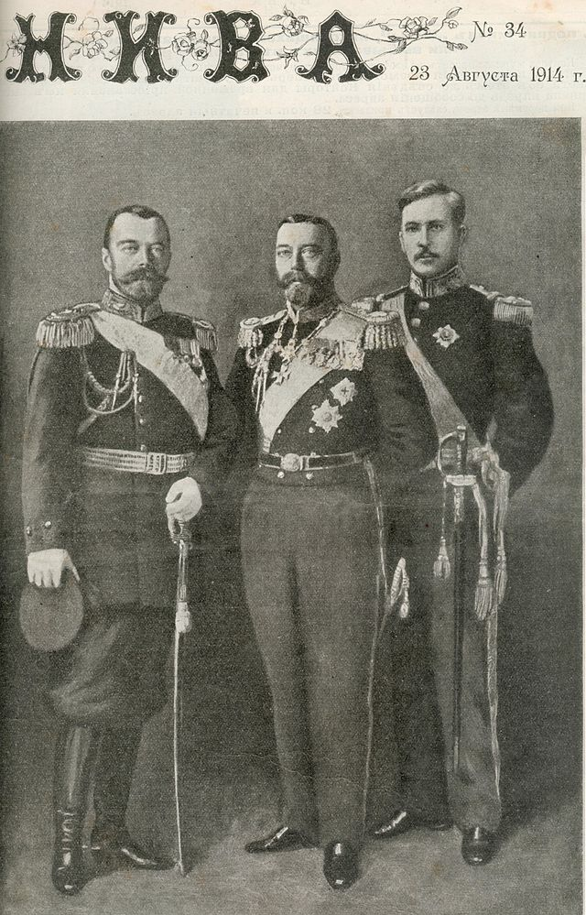

Slide 8
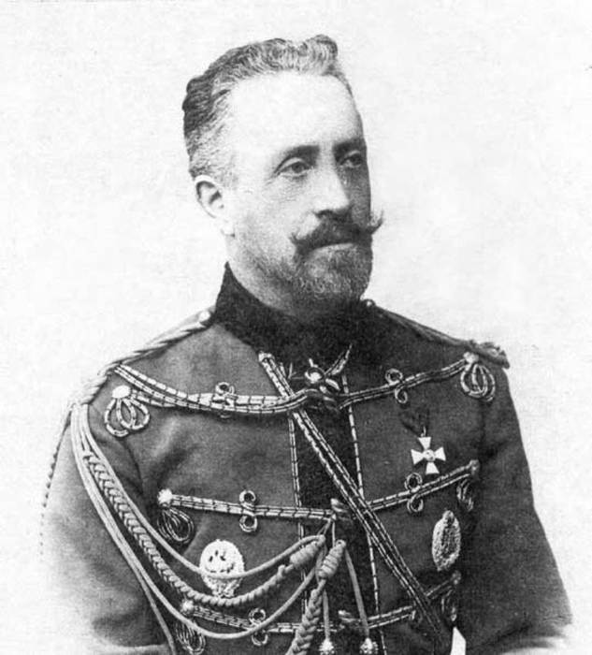
Великий князь Николай Николаевич

Slide 9
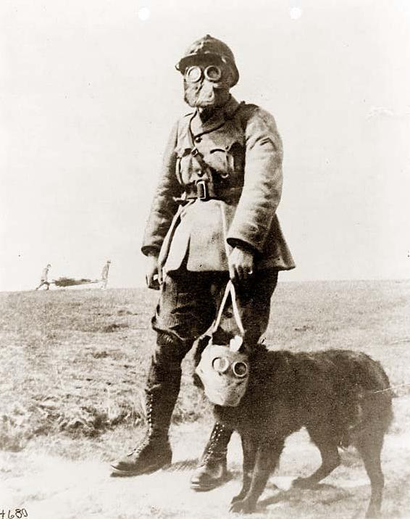
1915 г.- впервые использовано химическое оружие
Противогаз был изобретен русским ученым Дмитрием Зелинским

Slide 10
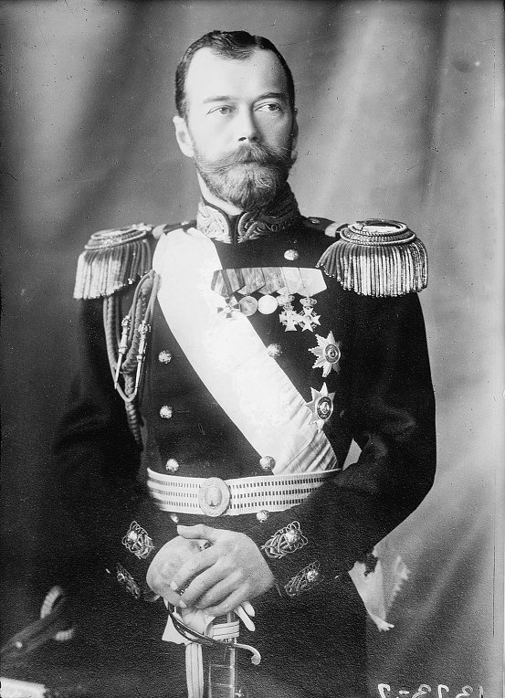
Николай II

Slide 11
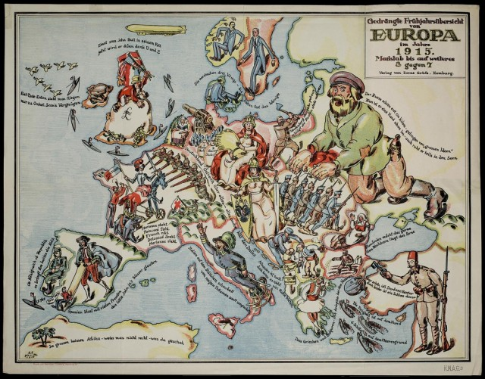

Slide 12
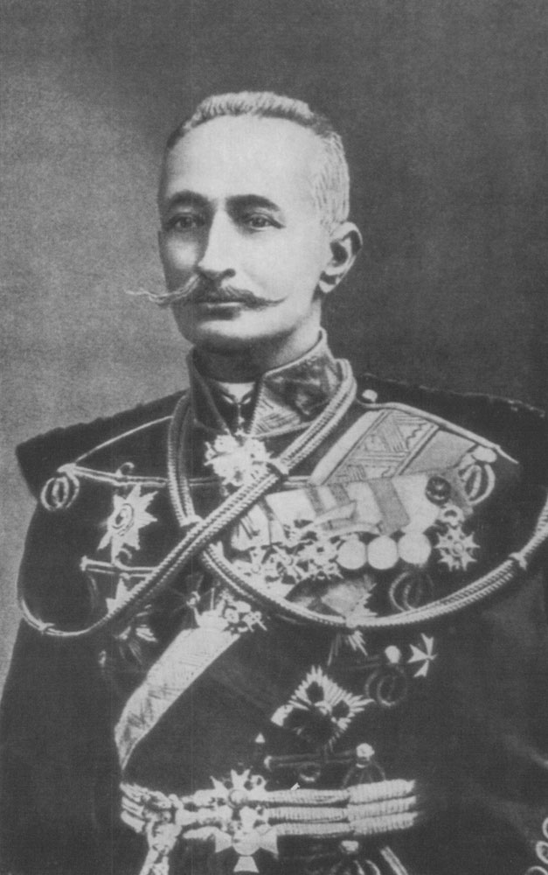
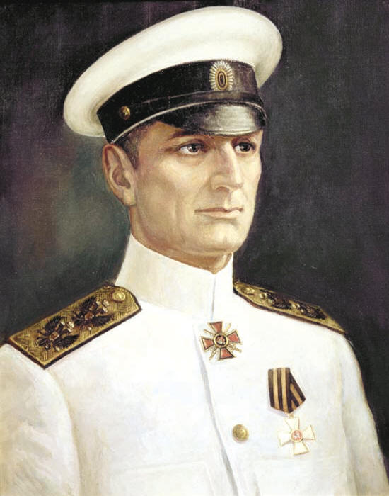
Брусилов и Колчак

Slide 13
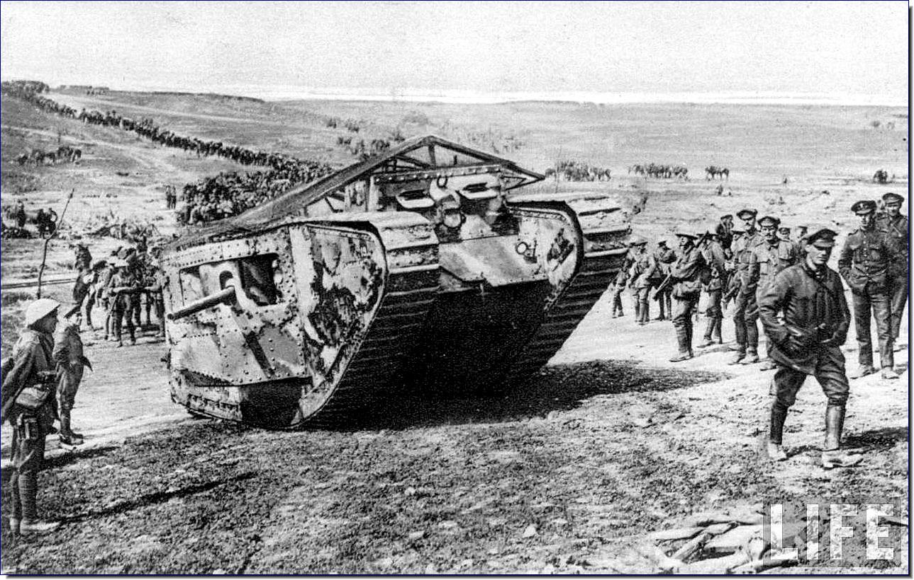
Новое оружие - танк

Slide 14
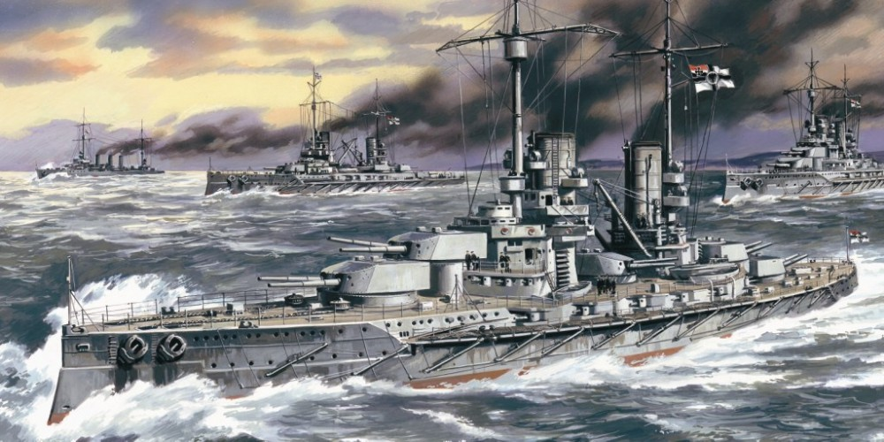
Ютландский бой

Slide 15
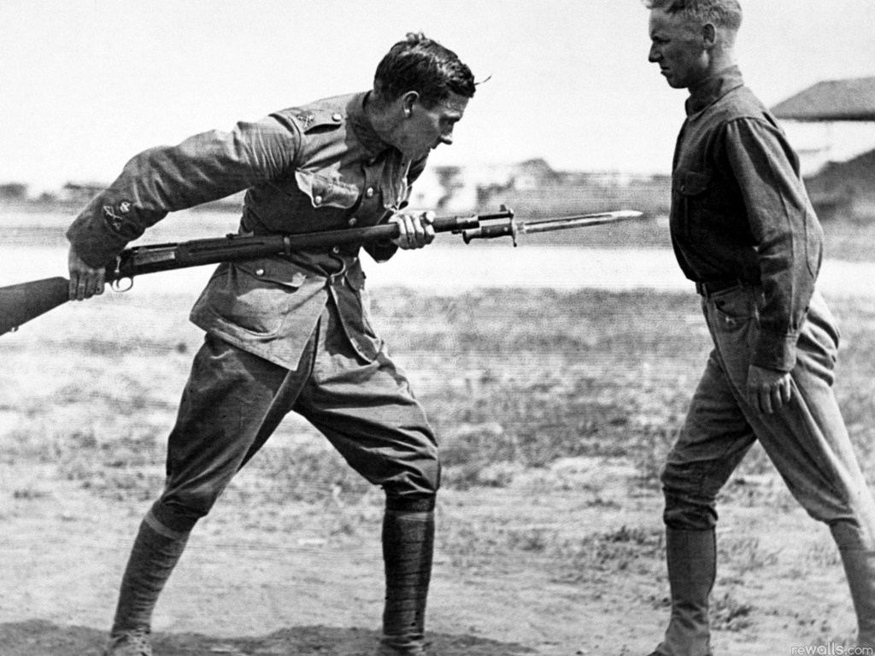
Развал армии, дезертирство

Slide 16
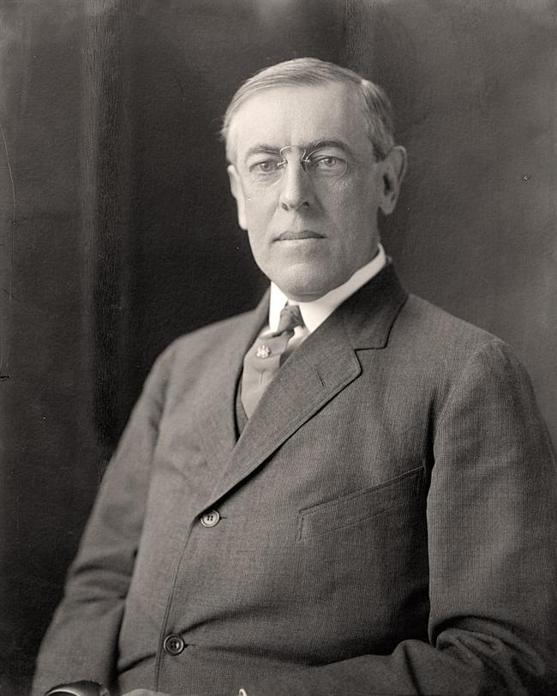
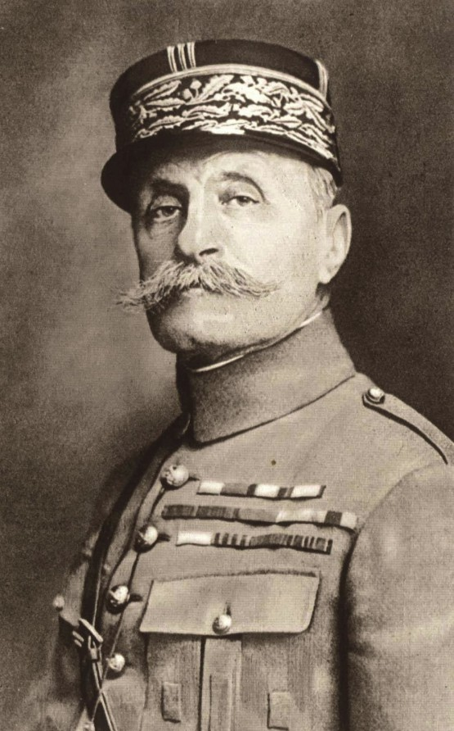
1917 г.

Slide 17
История предъявит счет военному командованию Франции и Англии, которое в своем эгоистическом упрямстве обрекло своих русских товарищей по оружию на гибель, тогда как Англия и Франция так легко могли спасти русских и таким образом помогли бы лучше всего и себе.
Д. Ллойд-Джордж,
премьер-министр Великобритании

Slide 18
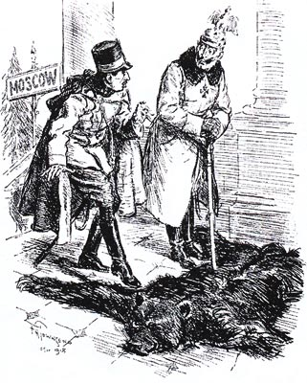
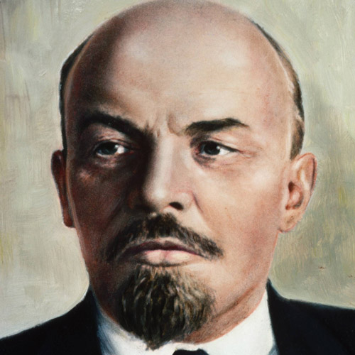
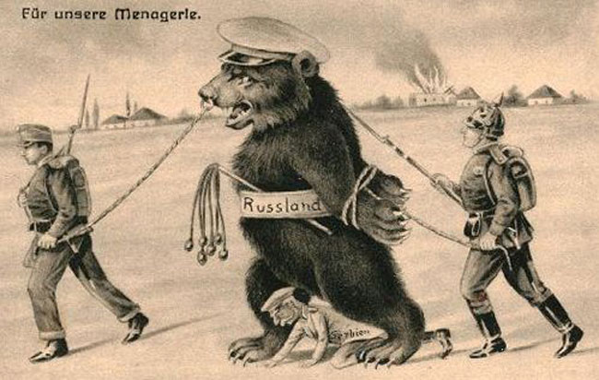
Брест. «Пахабный мир»

Slide 19
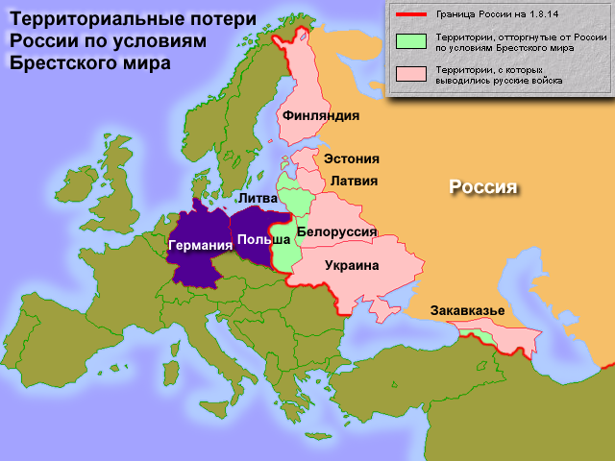
Брестский мир
1. Отказ России от территорий Прибалтики, Белоруссии, Украины, Финляндии, Польши
2. Возвращение Турции крепостей Карс, Ардаган, Батум
3. Демобилизация русской армии и флота
4. Контрибуция 6 млрд. марок

Slide 20
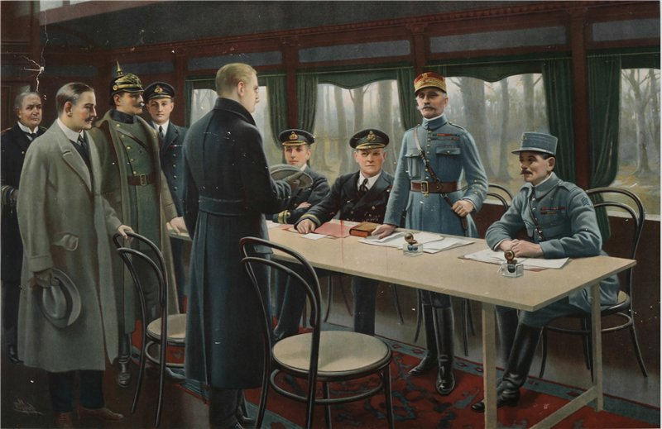
Компьенское перемирие

Slide 21
Версальский мирный договор
Условия договора:
Германия теряла 1/8 часть своей территории и все свои колонии.
2. Германия должна была выплатить репарации общей суммой 132млрд.золотых марок(52% - Франции, 22% - Великобритании, 10% - Италии, 8% - Бельгии).;
3. Наложение на Германию военных ограничений – запрещалось иметь подводный флот, крупные надводные корабли, танковые соединения, военную и морскую авиацию, максимальная численность армии определялась в 100 тысяч человек. Всеобщая повинность отменялась.
4. Демилитаризация Рейнской зоны. Оккупация Рейнской зоны войсками союзников сроком на 15 лет.
5. Германия признавалась виновницей развязывания мировой войны.

Slide 22
Последствия
10 млн человек погибли
20 млн раненных
38 государств оказались втянуты в войну
Распались 4 империи: Российская, Германская, Османская и Австро-Венгерская
Создана Лига Наций

Slide 23
В декабре 2012 года Президент России утвердил поправку в Федеральный закон России «О днях воинской славы и памятных датах России», вступившую в силу с 1 января 2013 года, согласно которой
1 августа объявляется Днём памяти российских воинов, погибших в Первой мировой войне 1914—1918 годов.

Slide 24
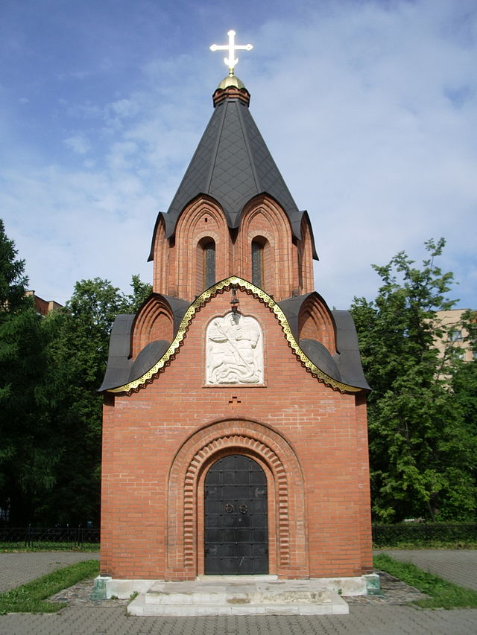
Великая война
не должна
быть забыта!

Slide 25
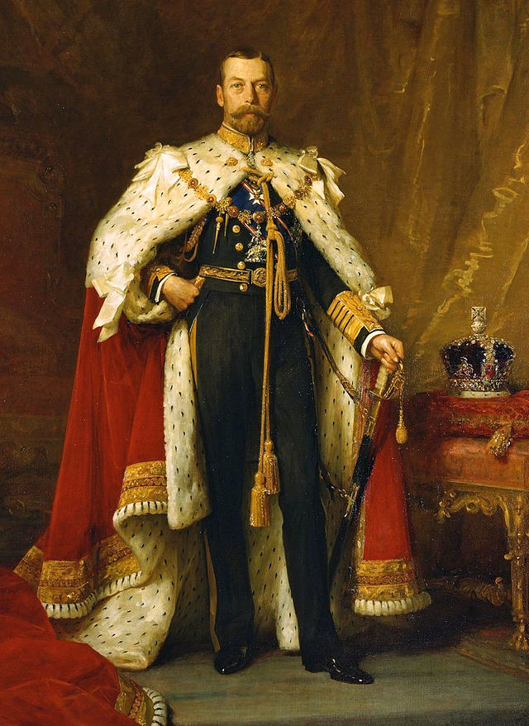
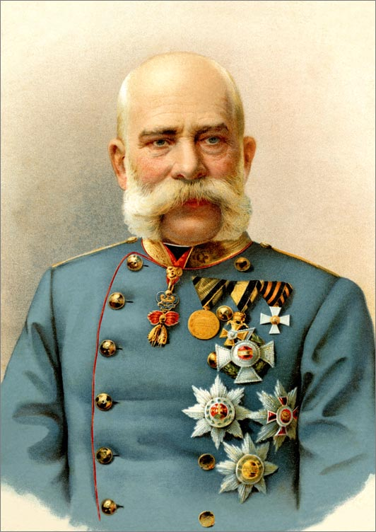
Приложения

Slide 26
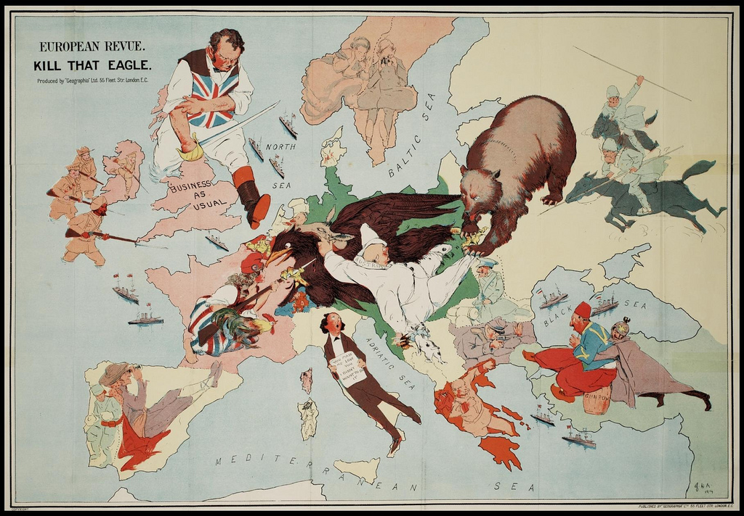
Приложения

Slide 27
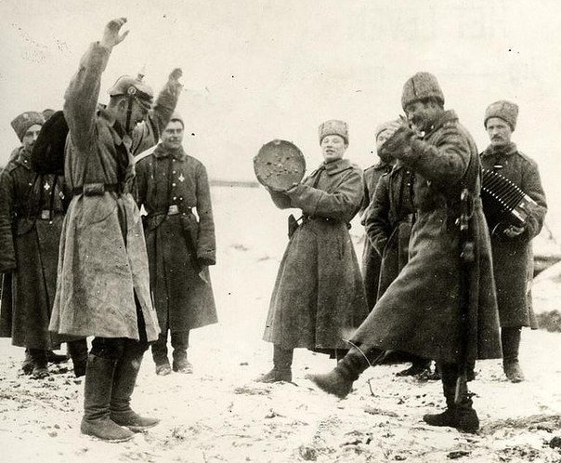
Приложения

Slide 28
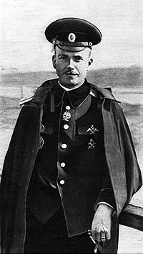
Приложения
Петр Нестеров
русский военный лётчик, штабс-капитан. Основоположник высшего пилотажа (петля Нестерова или «метвая петля»). Погиб в воздушном бою, впервые в практике боевой авиации применив таран.

Slide 29
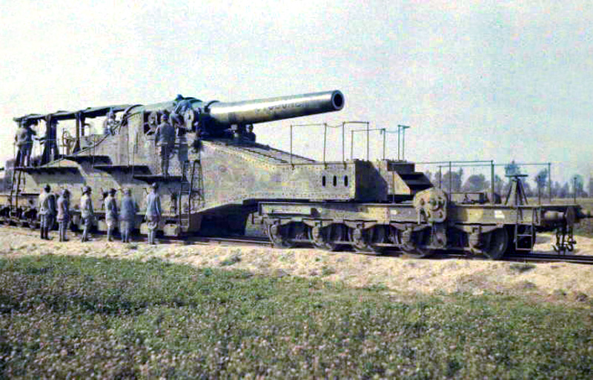
Приложения

Slide 30
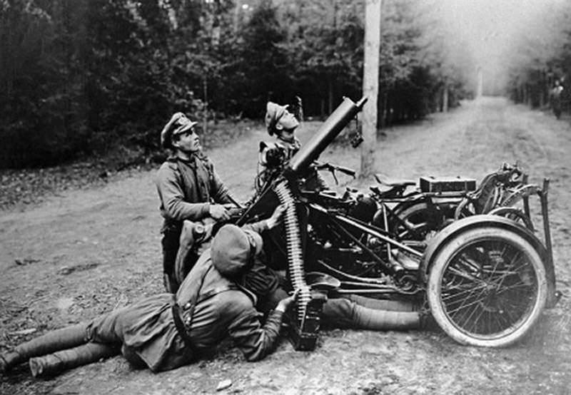
Приложения

Slide 31
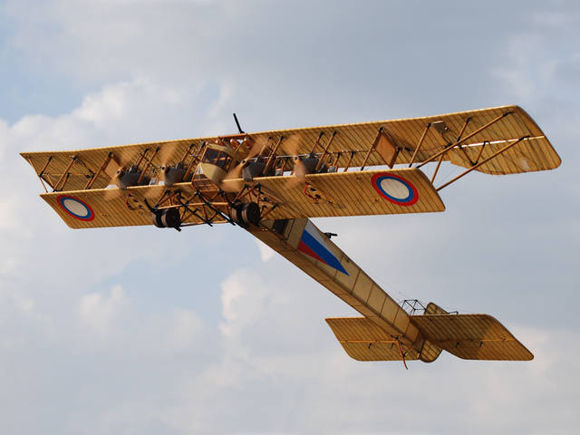
Приложения

Slide 32
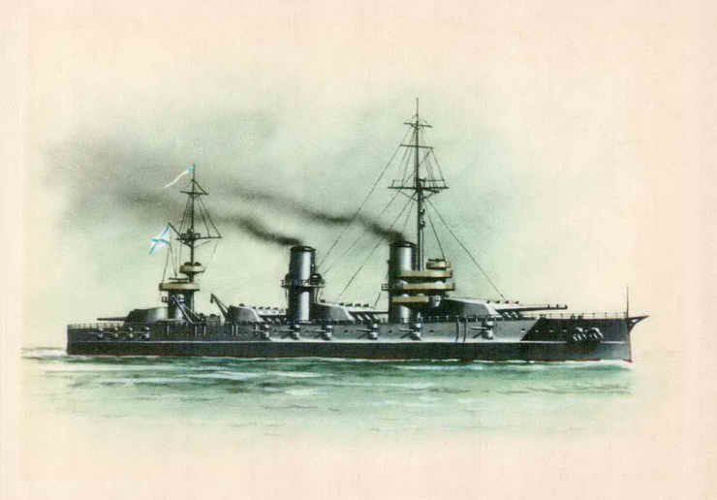
Приложения

Slide 33
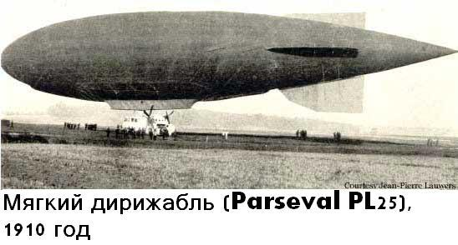
Приложения

Slide 34
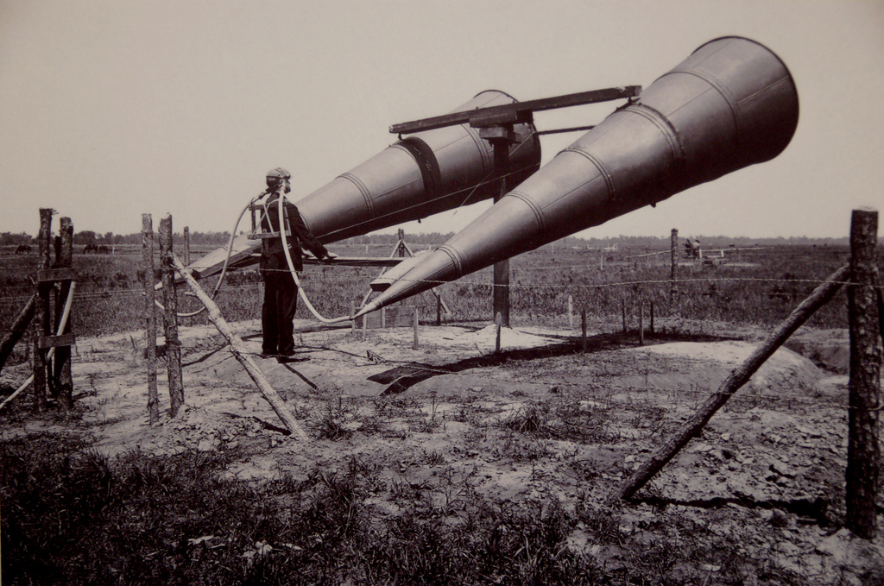
Приложения

Slide 35
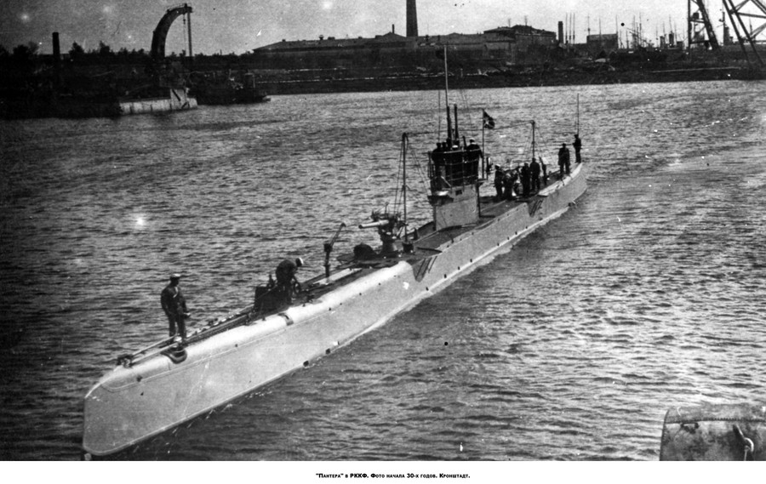
Приложения

Slide 36
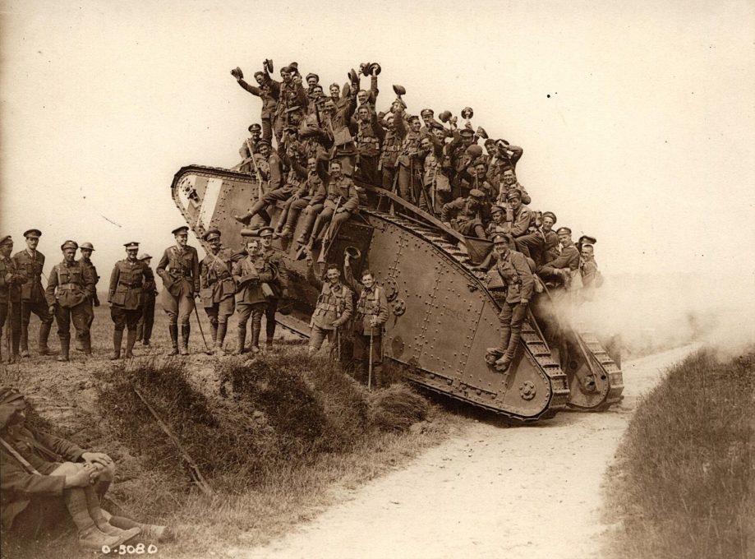
Приложения

Slide 37
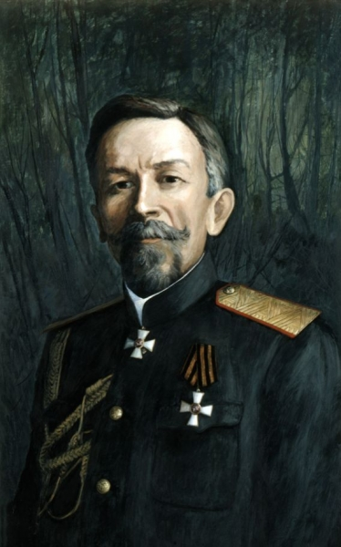
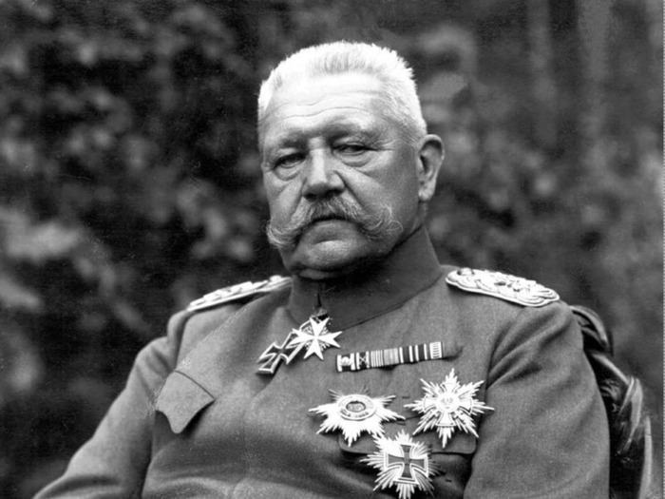
Приложения

Slide 38
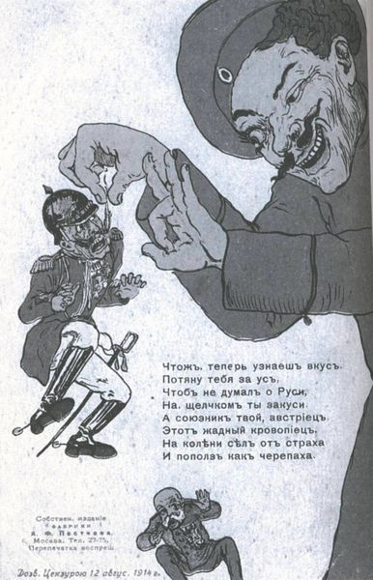
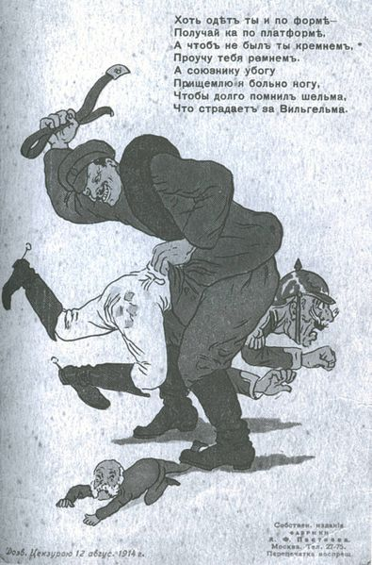
Приложения

